Slide 1
CMS与模板制作概述
标签的基本用法和内容列表

Slide 2
思考
内容
数据、信息等
整 合
页面
模板
一套html页面

Slide 3
思考
第1步 ？
第1步 静态页设置为默认模板
整合
第2步 ？
第3步 ？

Slide 4
第1步 静态页设置为默认模板
1. 将静态页拷贝至：根目录/phpcms/templates/
注意：首先，cms_tpl文件夹里面必须要有content文件夹，
模板的所有页面文件，是放到content文件夹中的。
其次，必须遵守phpcms中模板命名规则。
index.html
category.html
list.html
show.html
Notes:
1.模板静态页面都放在content文件夹里面，其他通目录下的文件夹代表的是其他的功能？用不用介绍？比如search

Slide 5
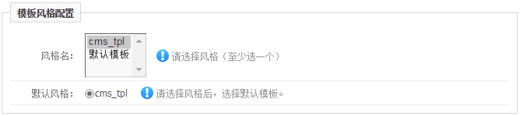
第1步 静态页设置为默认模板
2. 后台修改模板设置
设置
站点管理
默认站点
修改

Slide 6
第1步 静态页设置为默认模板
3. 设置JS、CSS和图片路径
{JS_PATH}
{CSS_PATH}
{IMG_PATH}
{JS_PATH}是指向了哪儿？
我们应该将路径如何修改？

Slide 7
思考
第1步 静态页设置为默认模板
整合
第2步 ？
第2步 动态获取数据
第3步 ？

Slide 8
第2步 动态获取数据
后台数据，
是如何显示到前台的？

Slide 9
第2步 动态获取数据
PC标签：
以{pc}开始、以{/pc}结束的一对标签
作用：根据指定要求，获取某些栏目的某些信息，将后台内容显示到前台
{pc:content action="lists" cache="3600" num="20" page="$page" } {/pc}

Slide 10
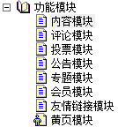
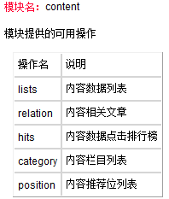
第2步 动态获取数据
可用参数
代码示例
返回值
详见参考手册

Slide 11
思考
第1步 静态页设置为默认模板
第1步 ？
整合
第2步 动态获取数据
第2步 ？
第3步 其他问题处理
第3步 ？

Slide 12
第3步 其他问题处理

Slide 13
思考
第1步 静态页设置为默认模板
整合
第2步 动态获取数据
第3步 其他问题处理

Slide 14
思考
第2步 动态获取显示
1. 内容列表
2. 栏目信息
3. 推荐位
4. 其他

Slide 15
思考
第2步 动态获取显示
1. 内容列表
2. 栏目信息
3. 推荐位
4. 其他

Slide 16
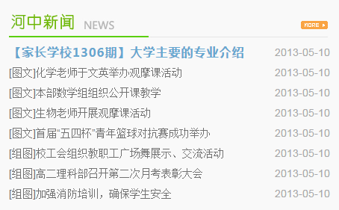
第2步 动态获取数据 ——内容列表
3
1
2

Slide 17
第2步 动态获取数据 ——内容列表
1
文章标题的显示
2
文章日期的显示
3
栏目链接地址的显示

Slide 18
第2步 动态获取数据 ——内容列表
1
文章标题的显示
2
文章日期的显示
3
栏目链接地址的显示

Slide 19
第2步 动态获取数据 ——内容列表
1
文章标题的显示
{pc
}
:content
{/pc}
action=“lists”
catid=“26”
} {/pc}
num=“8”
order="inputtime DESC"
那么，如何实现信息的循环显示？
catid 代表获取信息所属栏目的id
num 代表获取信息信息的数量为“8”
order=“inputtime DESC” 代表按文章输入时间排序
content 代表获取的信息来自内容模块
action=“lists” 代表获取内容数据列表

Slide 20
第2步 动态获取数据 ——内容列表
1
文章标题的显示
{pc
:content
action=“lists”
catid=“26”
}
order="inputtime DESC"
num=“8”
{/pc}
{loop $data $v}
{loop}{/loop} 实现循环， $data和$v是两个参数
{/loop}

Slide 21
第2步 动态获取数据 ——内容列表
1
文章标题的显示
{pc
:content
action=“lists”
catid=“26”
}
order="inputtime DESC"
num=“8”
{loop $data $v}
{/loop}
{/pc}

Slide 22
第2步 动态获取数据 ——内容列表
{pc
:content
action=“lists”
catid=“26”
}
order="inputtime DESC"
num=“8”
{loop $data $v}
{$v['url']}
……
<li><a href="#" >[图文]化学老师于文英举办观摩课活动 </a><span class="newsdate">2013-05-10</span>
</li>
{str_cut($v['title'],76)}
……
{$v['title']}
{/loop}
限制此处显示内容字符数
{/pc}

Slide 23
第2步 动态获取数据 ——内容列表
{pc
:content
action=“lists”
catid=“26”
}
order="inputtime DESC"
num=“8”
{loop $data $v}
……
<li><a href="#" >[图文]化学老师于文英举办观摩课活动 </a><span class="newsdate">2013-05-10</span>
</li>
?
……
{/loop}
{/pc}

Slide 24
第2步 动态获取数据 ——内容列表
1
文章标题的显示
2
文章日期的显示
3
栏目链接地址的显示

Slide 25
第2步 动态获取数据 ——内容列表
{pc
:content
action=“lists”
catid=“26”
}
order="inputtime DESC"
num=“8”
{loop $data $v}
……
<li><a href="#" >[图文]化学老师于文英举办观摩课活动 </a><span class="newsdate">2013-05-10</span>
</li>
……
{date('Y-m-d',
$v['inputtime']
)}
{/loop}
{/pc}

Slide 26
第2步 动态获取数据 ——内容列表
1
文章标题的显示
2
文章日期的显示
3
栏目链接地址的显示

Slide 27
第2步 动态获取数据 ——内容列表
3
栏目链接地址的显示
<map name="Map2" id="Map2">
<area shape="rect“ coords="386,21,430,44" href="#" />
</map>
{APP_PATH}index.php?m=content&c=index&a=lists&catid=26"

